Slide 1
Prawa człowieka i systemy ich ochrony
Temat 2: Istota wolności i praw człowieka.
Gwarancje ich ochrony.

Slide 2
Wertykalne obowiązywanie praw i wolności
Władza publiczna + jej reprezentanci
jednostka
Funkcje praw człowieka
- zapewnienie ochrony przed nadmierną lub sprzeczną z istotą gwarantowanych uprawnień ingerencją państwa i jego funkcjonariuszy
- zapewnienie przez państwo ochrony przed naruszeniami ze strony innych jednostek oraz podmiotów prawa
- obowiązek państwa polegający na stworzeniu ogólnie dostępnych i sprawnie działających procedur oraz mechanizmów umożliwiających realizację (również egzekucję) gwarantowanych uprawnień i wynikających z nich roszczeń i świadczeń

Slide 3
Horyzontalne obowiązywanie praw i wolności = trzecie działanie konstytucyjnych praw i wolności
Teza:
Jest możliwe obowiązywanie konstytucyjnych praw i wolności na poziomie pomiędzy jednostkami
Teza:
Nie jest możliwe obowiązywanie konstytucyjnych praw i wolności na poziomie pomiędzy jednostkami
Ten kierunek został wskazany przez prof. Jabłońskiego w książce „Prawa człowieka i systemy ich ochrony” jako lepiej uzasadniony☺

Slide 4
Podmiot praw i wolności
Początek życia
Od momentu poczęcia: Polska, Wenezuela, Argentyna
Osiągnięcie odpowiedniego stopnia rozwoju
Odłączenie od matki (przecięcie pompowiny)
PROBLEM INSEMINACJI POST PORTEM
- sprawa Mme Parpalaix (Francja)
- DEBORAH E. HECHT v. THE SUPERIOR COURT OF LOS ANGELES COUNTY

Slide 5
Podmiot praw i wolności
Czy osoba prawna może być podmiotem praw i wolności?
Nie
Jest możliwe powoływanie się na gwarantowane prawa i wolności przez osoby prawne prawa prywatnego ze względu na ochronę osób fizycznych które tak naprawdę są tutaj podmiotami faktycznie działającymi
Osoby prawne mogą bez przeszkód korzystać z praw i wolności, jeśli z ich istoty nie wynika, że mogą być realizowane tylko w odniesieniu do osób fizycznych (np. wolność sumienia); np. prawo do sądu, wolność działalności gospodarczej, wolność zrzeszania, prawo do odszkodowania, wolność słowa

Slide 6
Ograniczenia praw i wolności
1. Przesłanki ogólne:
Bezpieczeństwo państwa
Bezpieczeństwo publiczne
Ochrona dobrobytu gospodarczego kraju
Ochrona porządku i zapobieganie przestępstwom
Ochrona wolności i praw osób trzecich
2. Zasada ścisłej interpretacji klauzul (ograniczenia państwa nie mogą być wprowadzone w sposób, który jest sprzeczny z normami prawa międzynarodowego)
3.Podanie treści ograniczeń do wiadomości publicznej
4. Zasada proporcjonalności
5. Zasada niezbędności
6. Dochowanie procedur (np. wyłączność ustawowa)

Slide 7
Ograniczenia praw i wolności
OGRANICZENIA OSOBISTE
- zw. z zakresem podmiotowym praw i wolności
- zasada równości jako przykład
Np. obywatelstwo
Status prawny obywatela
Status prawny cudzoziemca: Konwencja o ograniczeniu przypadków bezpaństwowości z 28 sierpnia 1961 r. i Konwencja o statusie bezpaństwowców z 28 września 1954r.
Status prawny uchodźcy
Status obywatela Unii Europejskiej
Np. osiągnięcie ok. wieku
- Status dziecka: np. Konwencja o prawach dziecka z 1989 r. + krajowe regulacje odnośnie pełnoletniości

Slide 8
Ograniczenia praw i wolności
OGRANICZENIA OSOBISTE
- zw. z zakresem podmiotowym praw i wolności
- zasada równości jako przykład
Np. płeć
W zależności od czynników kulturowych i terytorialnych
Inne ograniczenia oparte o kryteria podmiotowe:
np. kryterium statusu jednostki (np. żołnierze)
Przynależność do danej mniejszości narodowej

Slide 9
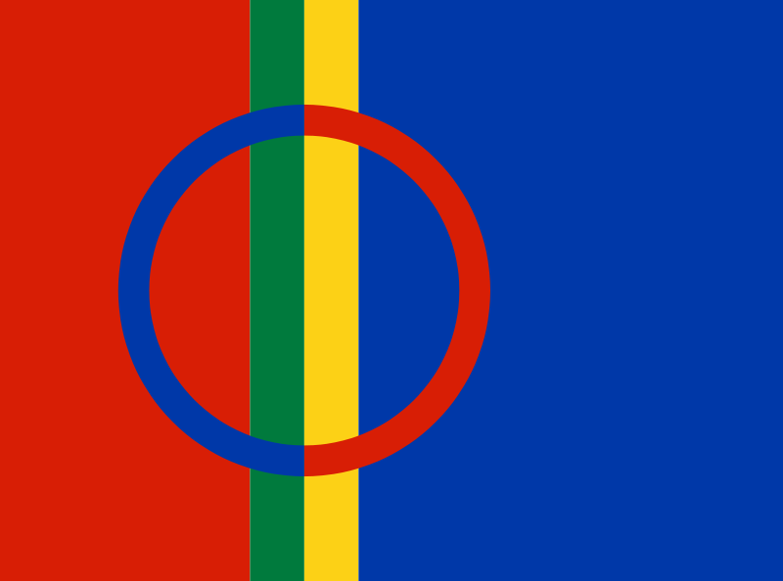
Ograniczenia praw i wolności
OGRANICZENIA OSOBISTE
- zw. z zakresem podmiotowym praw i wolności
- zasada równości jako przykład
Np. SAAMI
Länsman et al. v. Finland
Link: http://www1.umn.edu/humanrts/undocs/html/vws511.htm

Slide 10
Ograniczenia praw i wolności
2. OGRANICZENIA IMMAMENTNE
Czyli ograniczenia samoistne, wynikające z istoty użytych do skonkretyzowania wolności praw i jednostki pojęć i zwrotów
3. OGRANICZENIA SYSTEMOWA
Wynikające z systemowych aspektów regulowania tj.
np. tego, w jakim akcie zostało skonkretyzowane dane prawo lub wolność lub
Na skutek wskazania przez prawodawcę „uprzywilejowanych” praw i wolności

Slide 11
Ograniczenia praw i wolności
Art. 233 Konstytucji RP
Ustawa określająca zakres ograniczeń wolności i praw człowieka i obywatela w czasie stanu wojennego i wyjątkowego nie może ograniczać wolności i praw określonych w art. 30 (godność człowieka), art. 34 i art. 36 (obywatelstwo), art. 38 (ochrona życia), art. 39, art. 40 i art. 41 ust. 4 (humanitarne traktowanie), art. 42 (ponoszenie odpowiedzialności karnej), art. 45 (dostęp do sądu), art. 47 (dobra osobiste), art. 53 (sumienie i religia), art. 63 (petycje) oraz art. 48 i art. 72 (rodzina i dziecko).
Niedopuszczalne jest ograniczenie wolności i praw człowieka i obywatela wyłącznie z powodu rasy, płci, języka, wyznania lub jego braku, pochodzenia społecznego, urodzenia oraz majątku.
Ustawa określająca zakres ograniczeń wolności i praw człowieka i obywatela w stanie klęski żywiołowej może ograniczać wolności i prawa określone w art. 22 (wolność działalności gospodarczej), art. 41 ust. 1, 3 i 5 (wolność osobista), art. 50 (nienaruszalność mieszkania), art. 52 ust. 1 (wolność poruszania się i pobytu na terytorium Rzeczypospolitej Polskiej), art. 59 ust. 3 (prawo do strajku), art. 64 (prawo własności), art. 65 ust. 1 (wolność pracy), art. 66 ust. 1 (prawo do bezpiecznych i higienicznych warunków pracy) oraz art. 66 ust. 2 (prawo do wypoczynku).

Slide 12
Środki ochrony praw i wolności
gwarancje respektowania i ochrony przysługujących jednostce uprawnień i swobód
Wartości i zasady, które wyznaczają działalność podmiotów władzy publicznej oraz stosunki między jednostkami
Instytucje, organy i procedury prawne, stworzone w celu zagwarantowania i poszanowania i ochrony przed naruszeniem wartości uznanych za prawa człowieka

Slide 13
Środki ochrony praw i wolności
gwarancje respektowania i ochrony przysługujących jednostce uprawnień i swobód
Pośrednie
Wartości i zasady, którymi powinna kierować się w wykonywaniu swych kompetencji władza publiczna
Podstawowe zasady ustroju
Bezpośrednie
Uprawnienia jednostki tworzące gwarancje w tym zakresie
- prawo do sądu i prawo żądania naprawienia wyrządzonej szkody
Prawo do zbadania zgodności normy prawnej z konstytucją
Prawo do wystąpienia z wnioskiem do ok. organu o udzielenie ochrony

Slide 14
Środki ochrony praw i wolności
PRAWO DO SĄDU (right of recourse to court; right to a trail; right to a fair trail)
System sądów
Kontrola konstytucyjności (scentralizowana, zdecentralizowana)
Kompetencje m.in. do rozstrzygania skarg w zakresie: rozpatrywania skarg; w tym skargi na milczenie administracji; odnośnie zgodności przepisów prawa miejscowego z ustawą; inne kwestie dot. Relacji pomiędzy jednostką a administracją publiczną
PRAWO DO ZBADANIA ZGODNOŚCI NORMY
Instytucja skargi konstytucyjnej (3 modele)
Szeroki zakres podmiotowy i przedmiotowy
Szeroki zakres podmiotowy i wąski zakres przedmiotowy
Skarga mająca na celu ochronę konkretnych wolności/praw

Slide 15
Środki ochrony praw i wolności
INTERES PRAWNY
INTERES OSOBISTY
INTERES REALNY
Z. SUBSYDIARNOŚCI SKARGI

Slide 16
Środki ochrony praw i wolności
PRAWO DO ZWRÓCENIA SIĘ DO OK. PODMIOTU
OMBUDSMAN
Charakterystyczne cechy:
Samodzielność i niezależność
Kompleksowość zapewnianej przez niego ochrony
Powszechność
Kompetencje o ch. monitorującym/inicjującym/ „kontrolnym”
Bezpłatność postępowania
bezinstancyjność

Slide 17
Środki ochrony praw i wolności
Pośrednie mechanizmy ochrony wolności i praw
Nie są sklasyfikowane jako środki ochrony wprost, ale ich funkcjonowanie nakierowane jest na ochronę wolności i praw oraz gwarancję realizacji konkretnych uprawnień podmiotów lub grup podmiotów (charakter i struktura tych mechanizmów są bardzo zróżnicowane)
Za prof. Jabłońskim:
MEDIA
WYSPECJALIZOWANE ORGANIZACJE I INSTYTUCJE POZARZĄDOWE
PROCEDURY DOSTĘPU DO INFORMACJI PUBLICZNEJ
INSTYTUCJE DEMOKRATYCZNEGO ODDZIAŁYWANIA JEDNOSTKI NA WŁADZE PUBLICZNE
POZASĄDOWE PROCEDURY ROZSTRZYGANIA SPORÓW

Slide 18
Środki ochrony praw i wolności
AD. 1. MEDIA
Ich rola w oddziaływaniu na ochronę praw i wolności wynika z istoty ich funkcjonowania oraz z pełnienia pewnych funkcji społecznych, także informacyjnych

Slide 19
Środki ochrony praw i wolności
AD. 1. ORGANIZACJE POZARZĄDOWE
Amnesty International
Pokojowa Nagrody Nobla w 1977 r. za "wkład w umacnianie podstaw wolności, sprawiedliwości, a tym samym pokoju na całym świecie".
AI finansuje swoją działalność głównie ze składek członkowskich i datków od indywidualnych osób.
Zasady działania: pełna niezależność polityczna i finansowa oraz maksymalny obiektywizm
Centrala AI – tzw. międzynarodowy sekretariat – znajduje się w Londynie. Do końca 2009 Sekretarz Generalną AI była Irene Khan, jej następcą jest Salil Shetty.
"One" zespołu U2 – „hymn”

Slide 20
Środki ochrony praw i wolności
AD. 1. ORGANIZACJE POZARZĄDOWE
Komitety Helsińskie
Inicjatywy na poziomie krajowym (rajowe komitety helsińskie (m. in. holenderski, szwedzki, norweski, czeski, słowacki, rosyjski, albański etc.) wspierające walkę o prawa człowieka.
Komitet Helsiński w Polsce – niezależna inicjatywa obywatelska, powołana jesienią 1982 do kontroli przestrzegania praw człowieka i wolności gwarantowanych w przyjętych przez PRL umowach międzynarodowych w podpisanym w 1975 w Helsinkach akcie końcowym KBWE.

Slide 21
Środki ochrony praw i wolności
AD. 1. ORGANIZACJE POZARZĄDOWE
Międzynarodowa Komisja Prawników
Międzynarodowa Komisja Prawników (International Commission of Jurists - ICJ) jest organizacją pozarządową z siedzibą w Genewie. Powstała w roku 1952 i skupia 60 wybitnych prawników z kilkudziesięciu krajów świata. MKP jest konsultantem ONZ, UNESCO oraz Rady Europy.

Slide 22
Środki ochrony praw i wolności
AD. 1. ORGANIZACJE POZARZĄDOWE
Międzynarodowy Komitet Czerwonego Krzyża
3 Nagrody Nobla
Źródła finansowania:
państwa strony Konwencji genewskich (rządy)
organizacje międzynarodowe
zasoby publiczne
Stowarzyszenia narodowe czerwonego krzyża i czerwonego półksiężyca
zasoby prywatne
inne
Całe finansowanie jest dobrowolne. Ciągle trwają zabiegi o nowych ofiarodawców.

Slide 23
Środki ochrony praw i wolności
AD. 1. ORGANIZACJE POZARZĄDOWE
Międzynarodowy Komitet Czerwonego Półksiężyca
Znak Czerwonego Półksiężyca powstał jako muzułmański odpowiednik znaku Czerwonego Krzyża. Półksiężyc jest symbolem islamu. Od czasu wojny rosyjsko-tureckiej w 1876 czerwony półksiężyc stał się rozpoznawalnym znakiem pomocy humanitarnej w krajach islamskich. Znak został oficjalnie wpisany do Konwencji Genewskich z 1929 roku. Organizacje Al-Hilal al-Ahmar (arab. czerwony półksiężyc) Stowarzyszenia krajowe Czerwonego Półksiężyca współtworzyły dzisiejszy Międzynarodowy Ruch Czerwonego Krzyża i Czerwonego Półksiężyca. Od tego momentu funkcjonuje na równi ze znakiem Czerwonego Krzyża.

Slide 24
Środki ochrony praw i wolności
DOSTĘP DO INFORMACJI PUBLICZNEJ
- Uprawnienie to stało się w niektórych krajach prawem podmiotowym
DEMOKRATYCZNIE ODDZIAŁYWANIE
Zgromadzenia
Petycje
Skargi
Wnioski
Prawo do krytyki
Prawo do odwołania obywatela wadliwie pełniącego funkcje publiczne

